Slide 1
Asfyxia
Fósturköfnun
Birth-asphyxia / perinatal asphyxia

Slide 2
Hvað er asfyxia?
Súrefnisskortur - skilgreiningar og áhrif
Áhættuþættir
Mat fyrir fæðingu á asfyxiu-áhættu
Asfyxia hjá nýbura - klínískt mat
HIE, afleiðing asfyxiu
Aðrar mögulegar afleiðingar
Kælimeðferð
Prognosa

Slide 3
Hvað er asfyxia?
= Gasflæðis-skerðing / blóðflæðisskerðing
sem verður í tengslum við fæðingu (fyrir fæðingu / í fæðingu / (eftir fæðingu))
Skert skipti á O2 og CO2 yfir fylgju (/lungu)
=> súrefnisskortur (=> metabol acidosa) og koltvísýringsupphleðsla (=> respiratorisk acidosa)
Hætta á ischemiskum skaða á líffæri

Slide 4
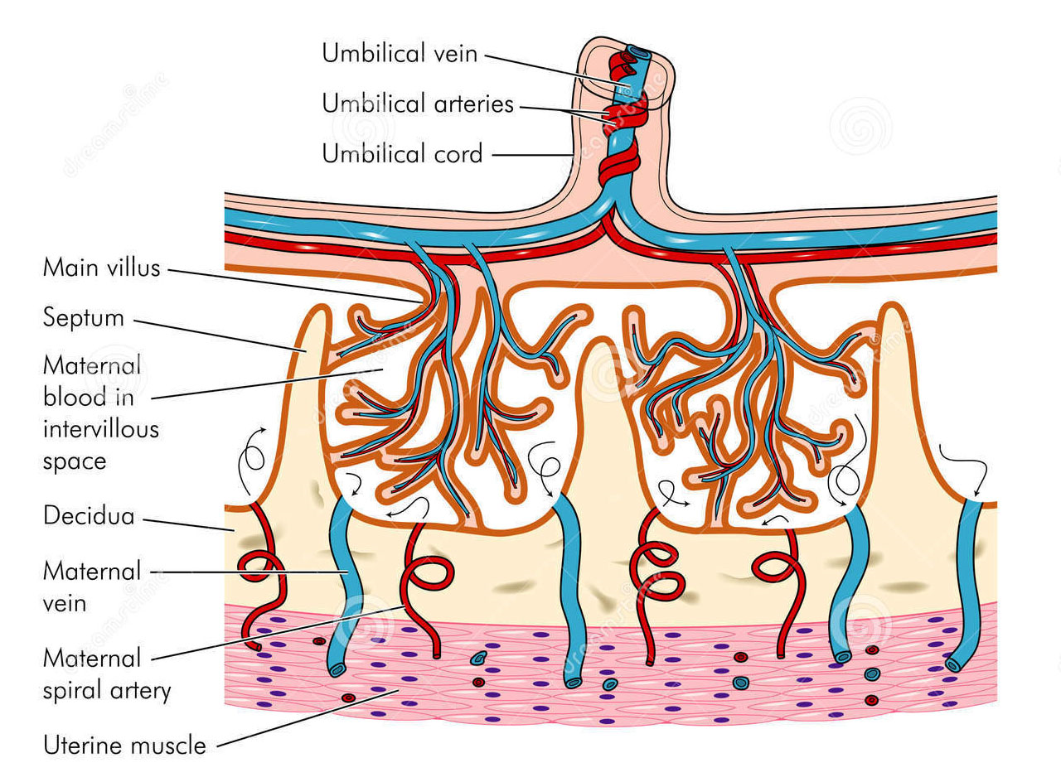

Slide 5
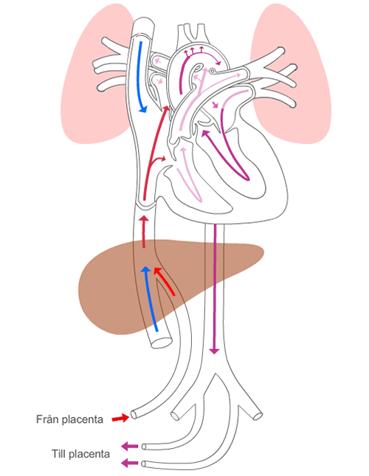
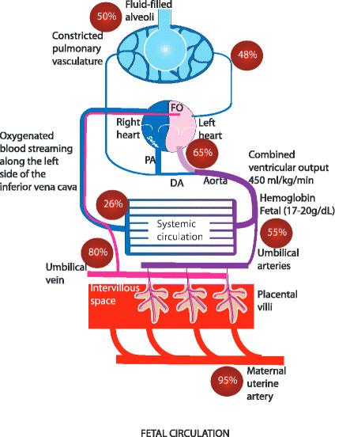
Naflavena
Súrefnisríkt blóð frá fylgju
Naflaslagæðar
Súrefnissnautt blóð frá barni

Slide 6
Ólík stig af súrefnisskorti
Hypoxemia – minnkaður hlutþrýstingur súrefnis í blóði
Hypoxia – áhrif á perifera vefi
Asfyxia – (möguleg) áhrif á alla vefi líkamans

Slide 7
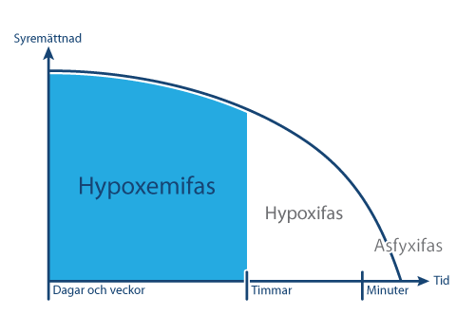
Hypoxemia
Minni hlutþrýstingur súrefnis
Aðlögun
Minnkaðar orkukröfur = minnkaðar hreyfingar
Til langs tíma verri vöxtur (minni vöxtur = minni súrefnisþörf)
Verri í stakk búinn fyrir akút stress við langvarandi hypoxemiu

Slide 8
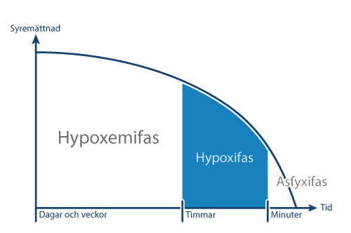
Hypoxia
Aðlögun dugar ekki til
Varnarmekanismi fer í gang
Stresshormón ↑
Blóðflæði prioriterað til hjarta, heila og nýrnahetta
Blóðflæði ↓ til húðar, lifrar, nýrna
Anaerob metabolismi í gang í perifer vefjum (er ok í fleiri klst)
Metabol acidosa (↑ laktat)

Slide 9
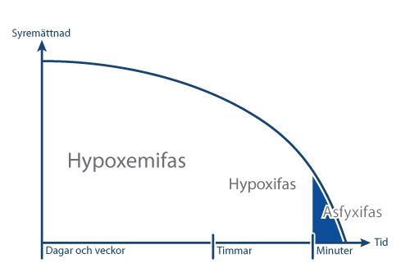
Asfyxia
Enn meira stress, þar til compensation dugir ekki til lengur
Hjarta og heili fá ekki nægt súrefni til að starfa eðlilega
=> út með krakkann núna! (<10 mín)
Uppsöfnun af koltvísýringi
Respiratorisk acidosa
Hversu langan tíma barnið þolir þetta ástand fer eftir:
Undirliggjandi ástandi barns/placentu/móður
Krónískt vs akút ástand

Slide 10
Áhættuþættir fyrir hypoxemiu (“krónískri asfyxiu”)
Oftast vegna placenta-insufficiens = verra flæði í gegnum placenta t.d.
preeklampsia
Sjúkdómur móður (Diabetes / SLE / nýrnabilun)
Genetiskar orsakir hjá fóstri eða í placenta
sýkingar
reykingar/lyfjamisnotkun
Anemia hjá fóstri
vannæring

Slide 11
SLE/ systemsjúkd.
Krónískur lungna/hjarta sjúkd.
Preeklampsia
Diabetes
Placental insufficiens
Maternal hypoxemia
“Krónísk asfyxia”
Minnkað cardiac output fósturs
Fetal anemia
Hjartagalli
Immunisering
TTTS/TAPS
Arrythmia
F-M- transfusion
Parvo B-19

Slide 12
Akút asfyxia (án krónísks ástands)
Ablatio placentae = Fylgjulos. Ekkert gasflæði.
Bráður og viðvarandi súrefnisskortur hjá barni þar til lungun loftuð. OBS sjaldan blæðing frá barninu.
Vasa previa - Æðar í fósturhimnum sem sitja fyrir fæðingarveginum og springa í fæðingu
akút blóðskortur hjá barninu = hypovolemia + hypoxia. Ef grunur um vasa previa blæðingu og slappur krakki => gefa akútblóð!
Legrof, skert blóðflæði via leg til fylgju, mögulega fylgjulos líka, ásamt stressi á barnið vegna kröftugra samdrátta
Of mikið af verkjastimulerandi lyfjum (minni hvíldartími fyrir leg og þannig skert blóðflæði til fylgju)
(Langdregin fæðing (tæming á glykogen birgðum fósturs og reynir á að halda áfram kompensation hjá vaxtarskertu barni = akut+kronisk)
Risk-faktorar fyrir akút asfyxiu
Vaxtarskerðing
Prematurity
Fetal malposition (þverlega /sitjandi)
Patologiskt fósturvatnsmagn
Fjölburar
Fyrri keisari
Sýking
Sykursýki
Hátt BMI

Slide 13
Leiðir til að meta áhættu/möguleika á asfyxiu í fæðingu
CTG
Tachykardia (Stress)
Minnkaður breytileiki (CNS áhrif asfyxiu)
Bradykardia (asfyxiu áhrif á hjartavöðva)
Capillary blóðgas (pH og laktat)
Mat á áhættuþáttum

Slide 14
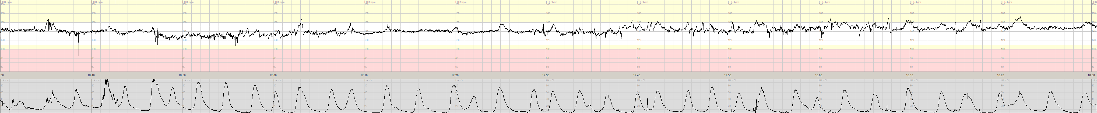
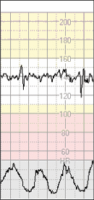
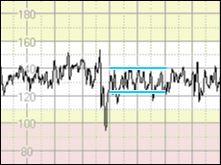
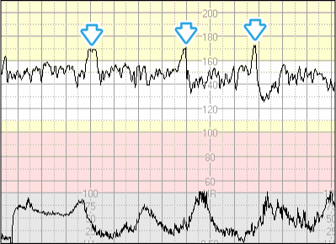
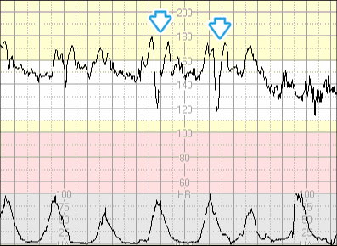
ctg

Slide 15
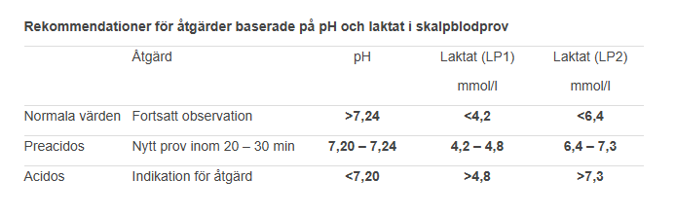
laktat

Slide 16
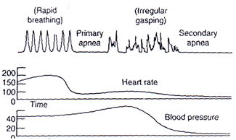
Asfyxia – klínískur gangur

Slide 17
Klínískt mat

Slide 18
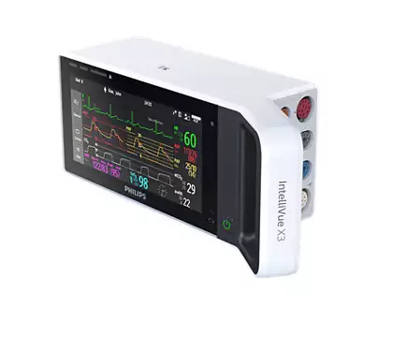


Slide 19
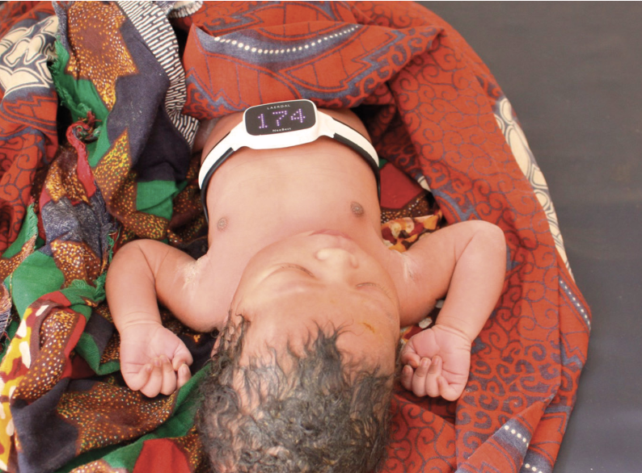
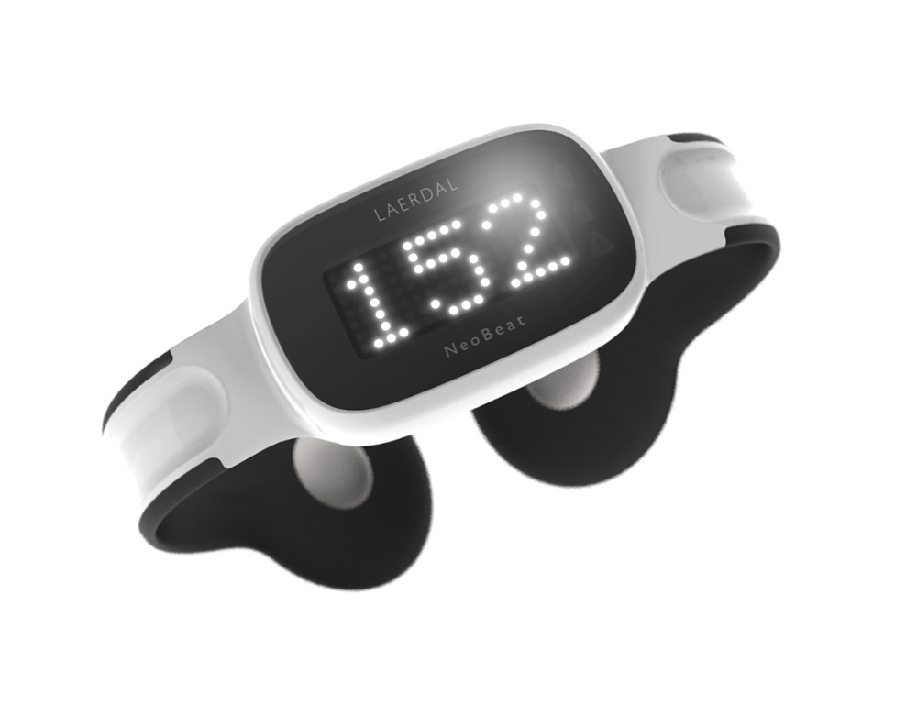

Slide 20
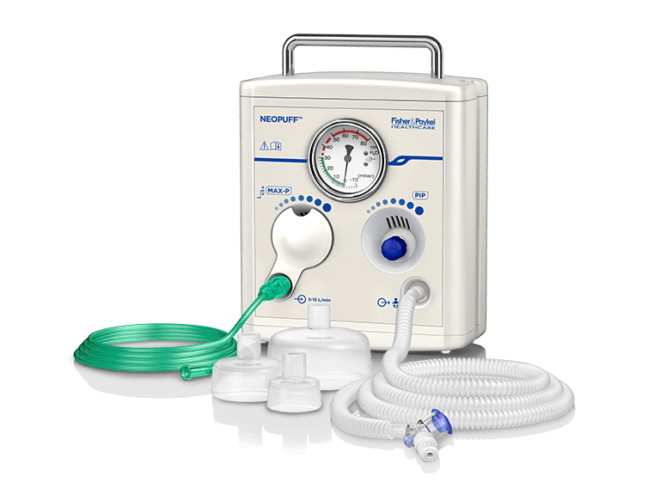
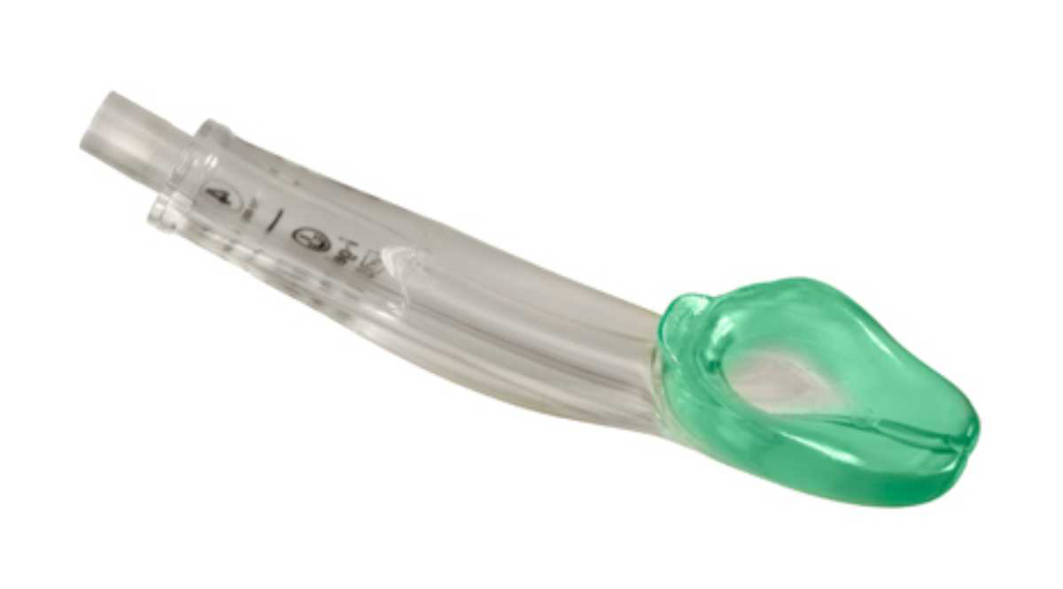
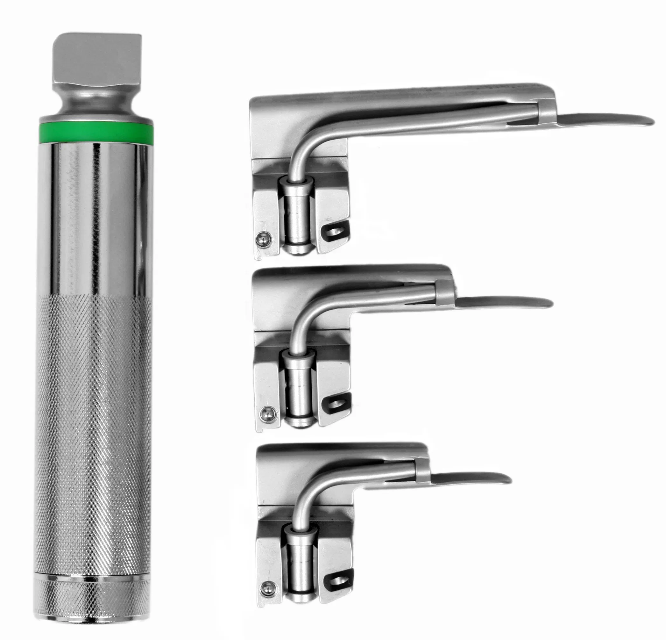
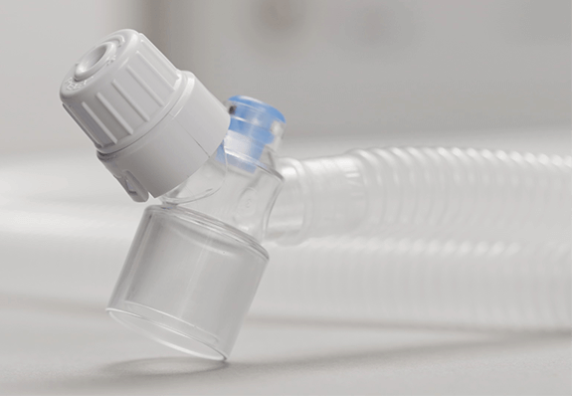
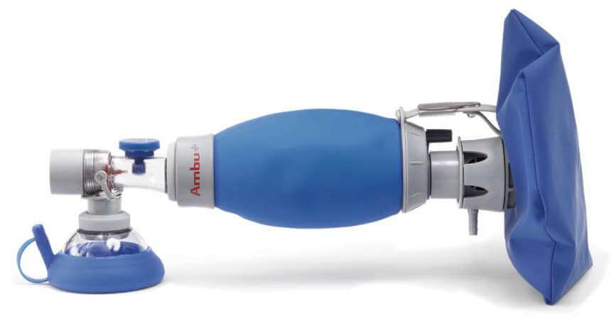
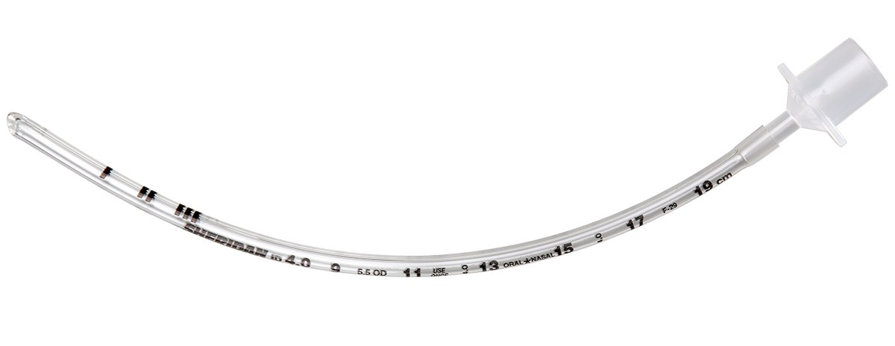
Ventilation
Ventilation
Ventilation

Slide 21
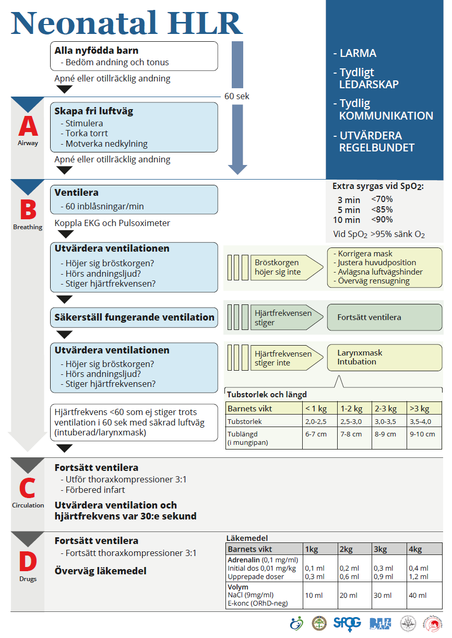

Slide 22
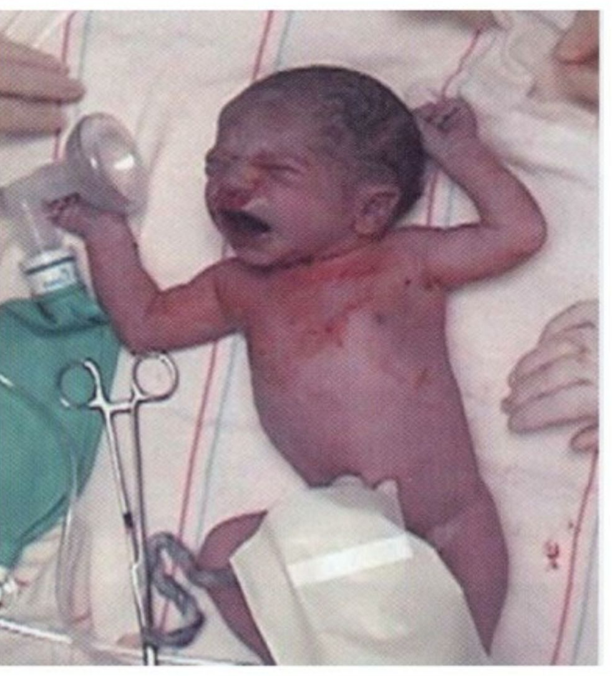
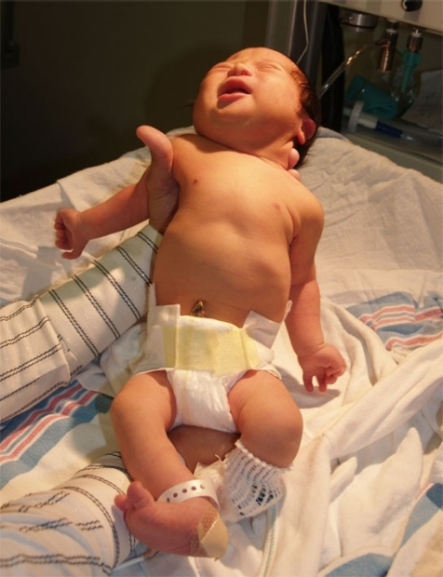
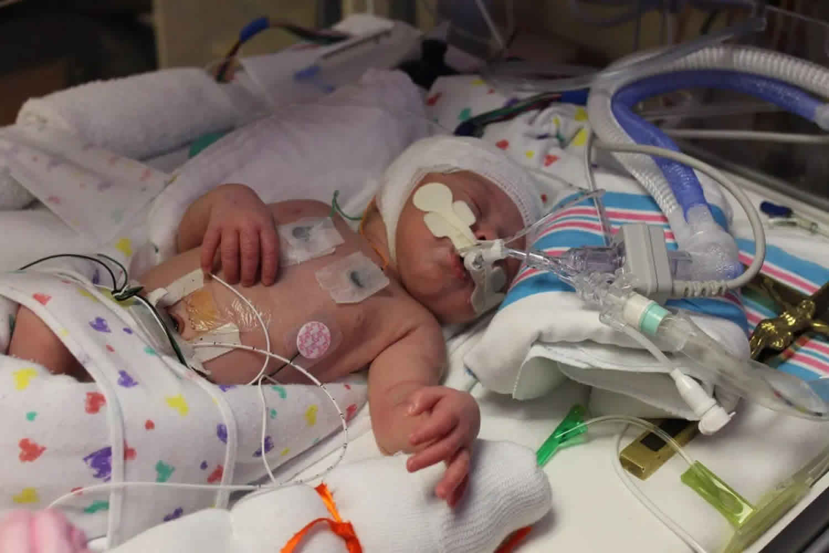
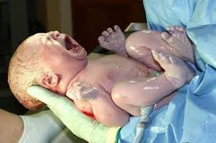
Hvað svo?

Slide 23
Klínískt mat
Continous observation
ABCD
Neurologiskt mat mtt HIE

Slide 24
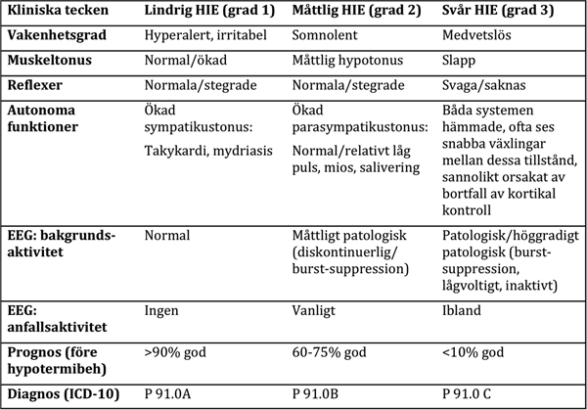
HIE
Sarnat skali

Slide 25
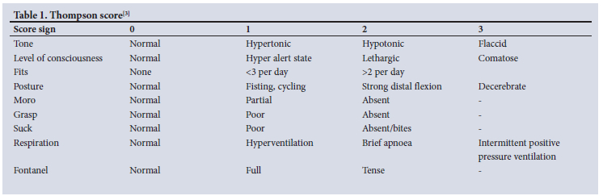
HIE – Thompson skali

Slide 26
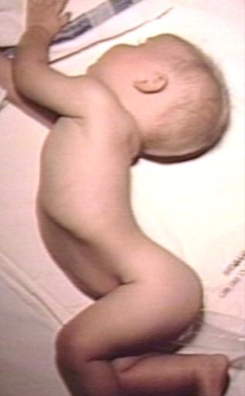
Kæling?
A kriteria - minst eitt af eftirfarandi:
1. Apgar við 10 min ≤ 5
2. Endurlífgun enn framkvæmd við 10 min aldur
3. pH <7,0 í naflastreng eða arteríu/venu blóðgasi innan fyrstu 60 mín
4. BE ≤ -16 í naflastreng eða arteríu/venu blóðgasi innan fyrstu 60 mín
Ef eitt af A er uppfyllt þá meta B kriteria (meta endurtekið eftir fyrstu stabilieringu)
B kriteria - eru merki um meðal/svæsna HIE?
Óeðlileg meðvitund (lethargy, stupor, coma) og eitt af eftirfarandi:
1. Óeðlilegur tonus (hypotonus eða opistotonus)
2. Óeðlilegir reflexer (augnhreyfingar, pupillur, sogreflex)
3. Krampar
6 klst gluggi til að starta meðferð

Slide 27
Kælimeðferð
Eina sannreynda meðferðin til að minnka neurologiskan skaða eftir asfyxiu
NNT = 7
Ca 25% minni líkur á dauða og/eða svæsnum heilaskaða ef kælt (í metaanalysu)
Minnkar orkuþörf heilafrumna, minnkar líkur á secunderum skaða
Barnið kælt niður í 33-34°C í 72 klst
>36v meðgöngulengd
Ekki sýnt sig að sé betra að kæla meira eða lengur eða minni krakka
Aukaverkanir meðferðar
Óþægindi, pulmonary hypertension, bradykardia, fituvefs necrosa, hypocarbia, lyfjametabolismi minni

Slide 28
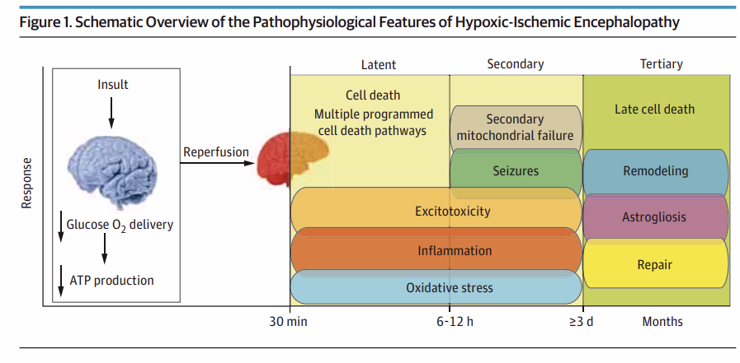
6 klst gluggi til að hefja kælimeðferð

Slide 29
Möguleg áhrif asfyxiu / Meðferð og möguleg áhrif meðferðar
Öndunarvél (t.d. ef MAS eða svæsin cerebral áhrif) ↔ enginn öndunarstuðningur. Obs hypocarbia.
Hjartafunktion mögulega skert v/ ischemiu eða PPHN. Varlega í inotropa v/ autonom brenglunar og kælimeðferðar.
Nýrnastarfsemi skert, fyrst anuri, svo polyuri. Elektrolytabrenglanir. Varlega í að gefa vökva í fyrstu.
Þarmastarfsemi skert, varlega í enteral fæði.
Lifrarstarfsemi skert. Varlega í parenteral fæði. Obs koagulation status. OBS lyf.
Central æðaaðgengi (oftast í nafla).
CFM (aEEG = rafstarfsemi heila) og EEG. Krampameðferð? Sedering/verkjameðferð hefur áhrif á EEG (og öndun og blóðþrýsting og OBS minnkaðan útskilnað lyfja v/ asfyxiu og v/ kælimeðferðar)

Slide 30
Prognosis
Samþætt mat:
- Hversu svæsin asfyxia. Hvernig hefur EEG litið út (metið á degi 2-3)
MR á degi 4-7 - útbreiðsla iskemiskra breytinga og staðsetning
Heilastofns-heyrnarmæling og augnskoðun.
Getum sagt til um CP/sjón/motor erfiðleika. Getum sagt til þegar engin von er á bata.
Langtíma eftirfylgni (5+ ár). (CP á að fanga 3-6 mánaða) Fylgjast með þroska. Í kring um 5 ára meta mtt autism / cognitivra brenglana

Slide 31
Spurningar

